Slide 1

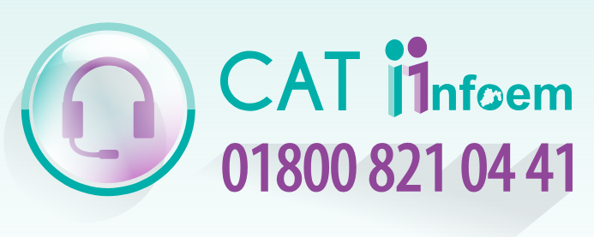
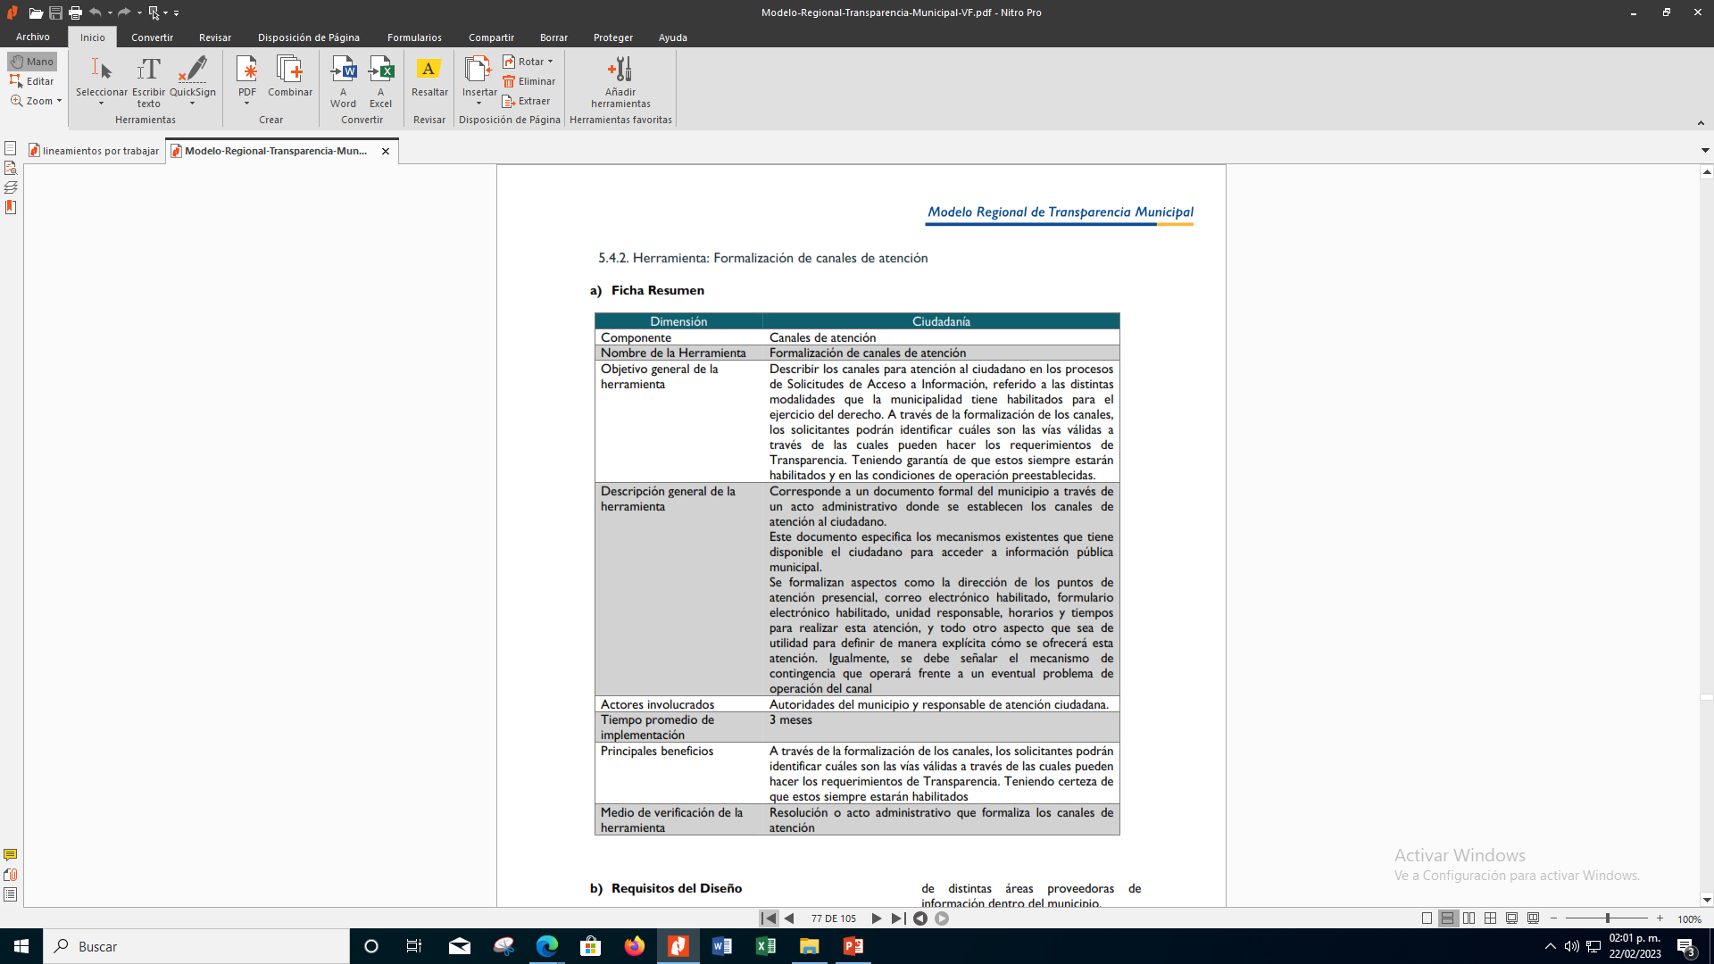
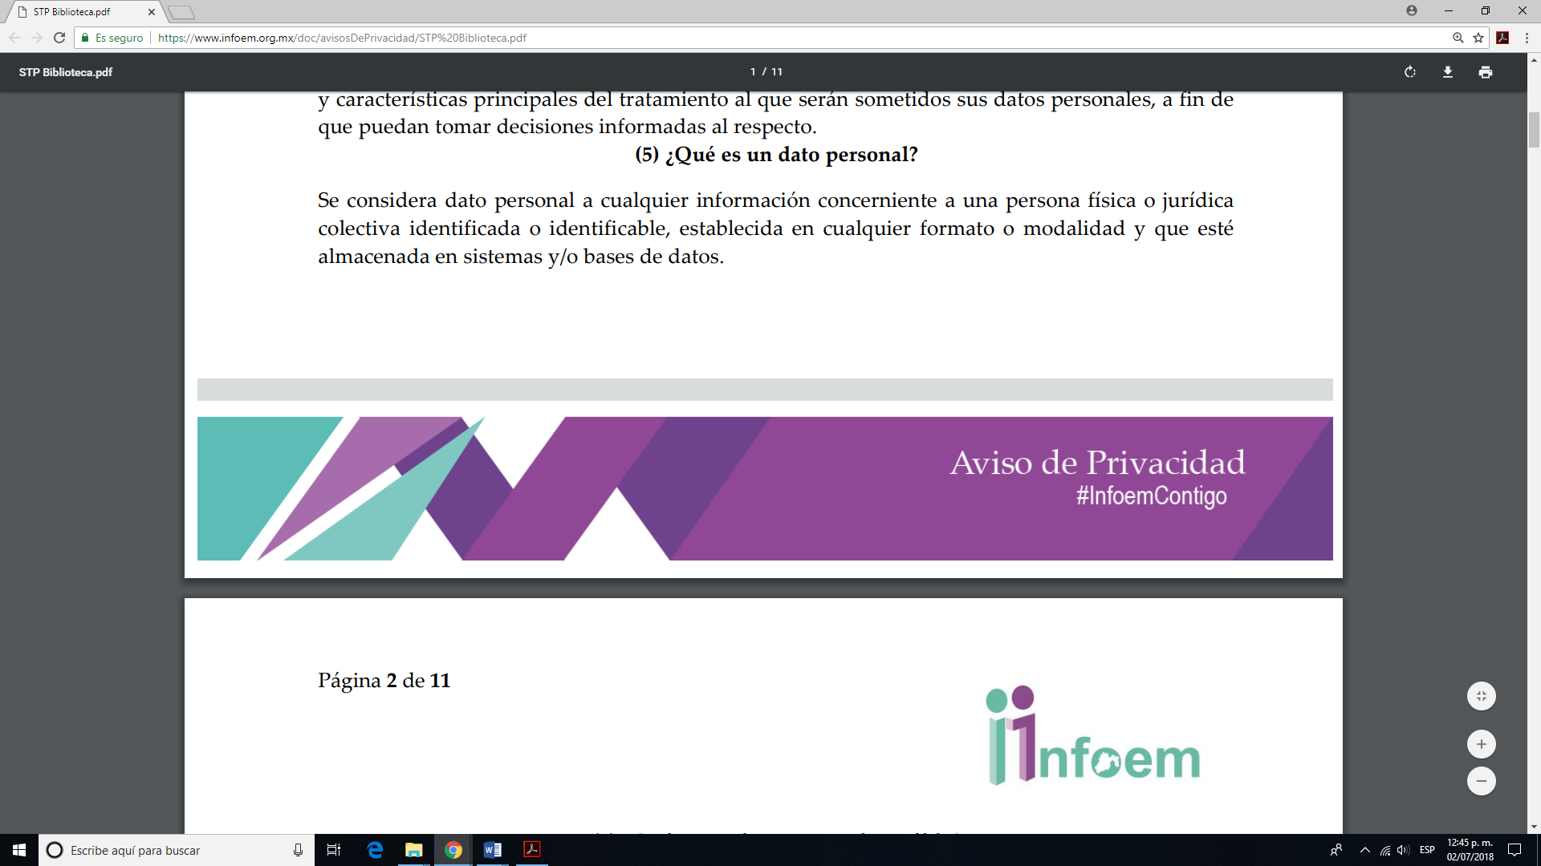
DIMENSIÓN 4
FORMALIZACIÓN DE CANALES DE ATENCIÓN
UNIDAD DE TRANSPARENCIA

Slide 2
DIMENSIÓN 4
FORMALIZACIÓN DE CANALES DE ATENCIÓN
¿Qué es un Canal de Atención?
De acuerdo al modelo Regional, se deben entender como la formalización de los estándares para atención brindada al ciudadano en los procesos de solicitudes de Acceso a la Información, refiriendo las distintas modalidades.
¿Qué es la unidad de Transparencia?
Es el área administrativa, dentro de los sujetos obligados, encargada de publicar la información generada en ejercicio de sus competencias y recabar, difundir y dar trámite a las solicitudes de acceso a la información a fin de que se otorgue una respuesta en tiempo y forma al particular. (Art. 51 de la Ley de Transparencia Local)
Las Unidades de Transparencia deben contar con un responsable, quien fungirá como enlace entre sujeto obligado y particulares. (Art. 51 de la Ley de Transparencia Local)
UNIDAD DE TRANSPARENCIA

Slide 3
DIMENSIÓN 4
IDENTIFICACIÓN DE CANALES DE ATENCIÓN
De conformidad a lo establecido en el artículo 152 de la Ley de Transparencia y Acceso a la Información Pública del Estado de México y Municipios, cualquier persona puede presentar solicitud de acceso a la información de las formas siguientes:
Sistema Electrónico o Plataforma Nacional
Oficina u oficinas designadas para ello.
Vía correo electrónico.
Correo Postal.
Mensajería.
Telégrafo.
Verbalmente.
UNIDAD DE TRANSPARENCIA

Slide 4
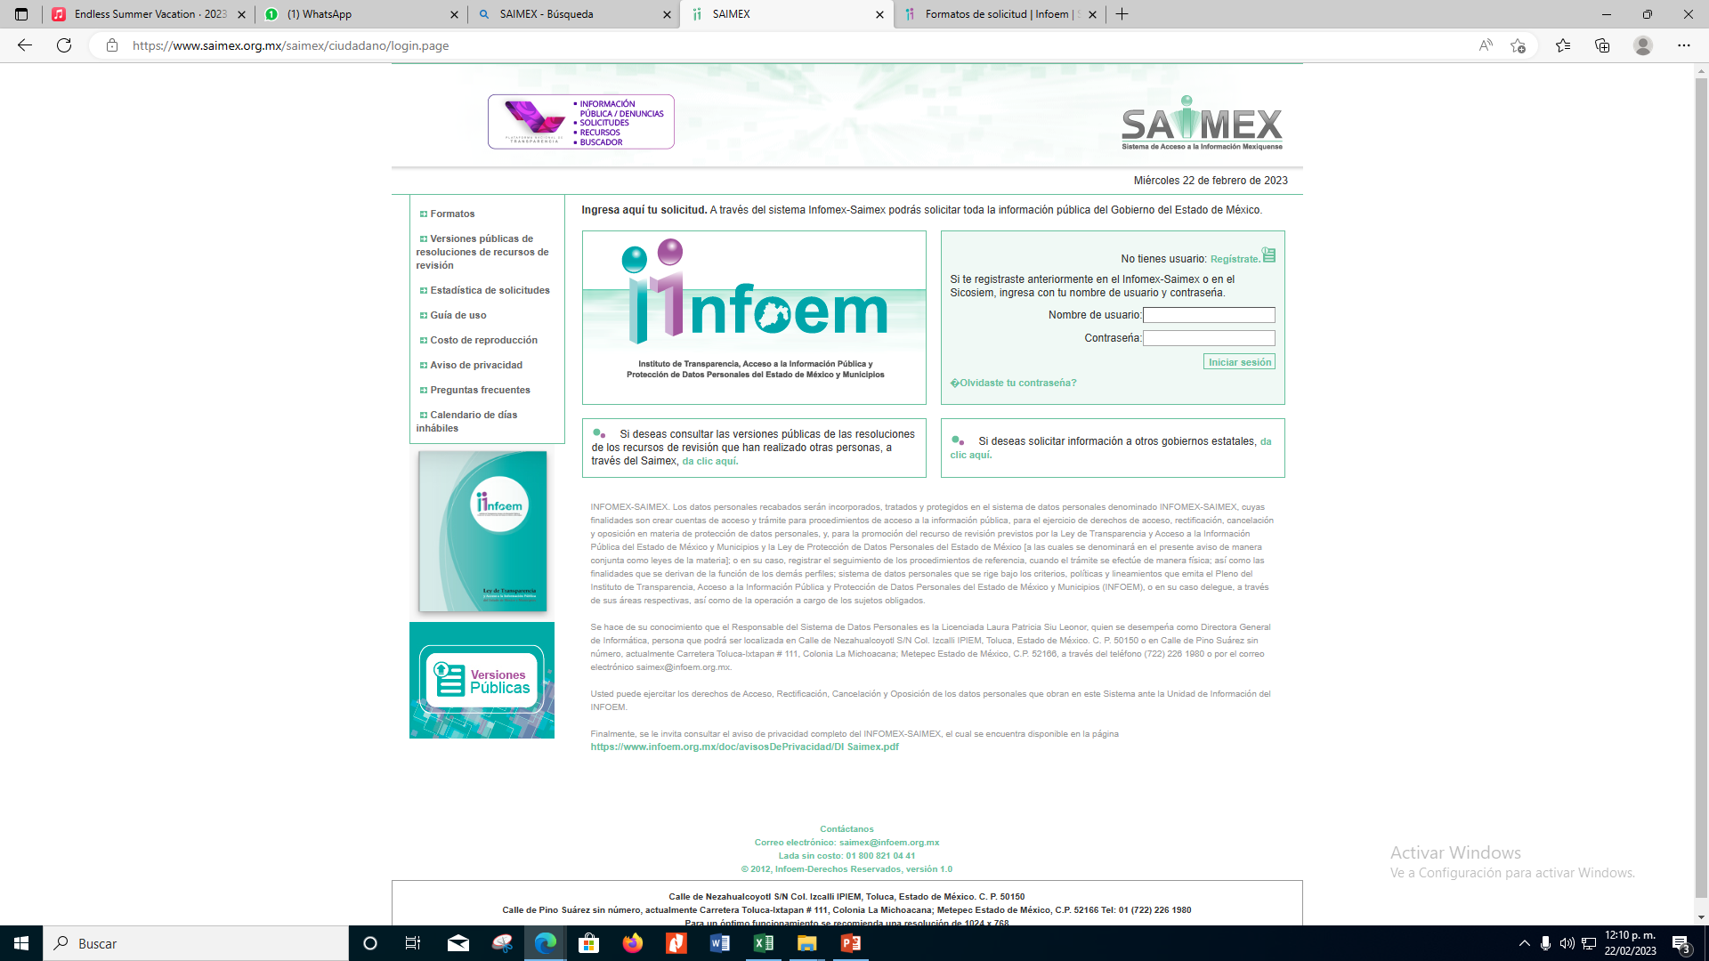
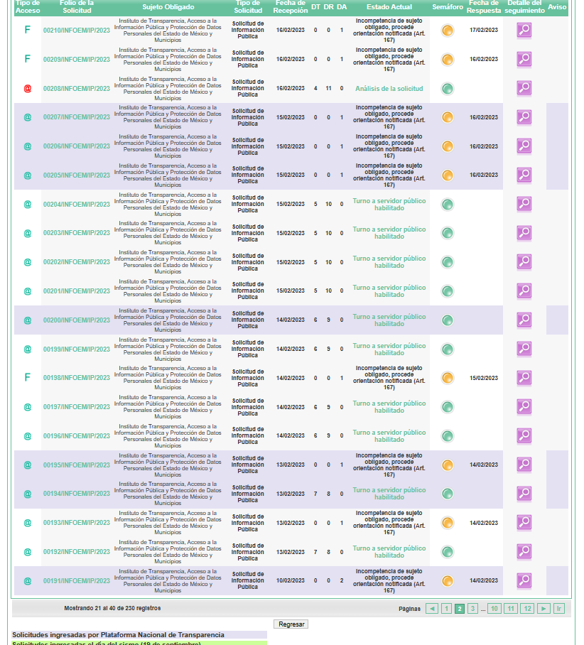
DIMENSIÓN 4
EJEMPLOS DENTRO DEL INFOEM
Particular realiza la presentación de una solicitud de acceso a la información;
Sistema Electrónico o Plataforma Nacional: El Infoem da atención a las solicitudes de acceso a la información interpuestas a través del Sistema de Acceso a la Información Mexiquense (SAIMEX) y la Plataforma Nacional de Transparencia, dándoles el tramité correspondiente.
UNIDAD DE TRANSPARENCIA

Slide 5
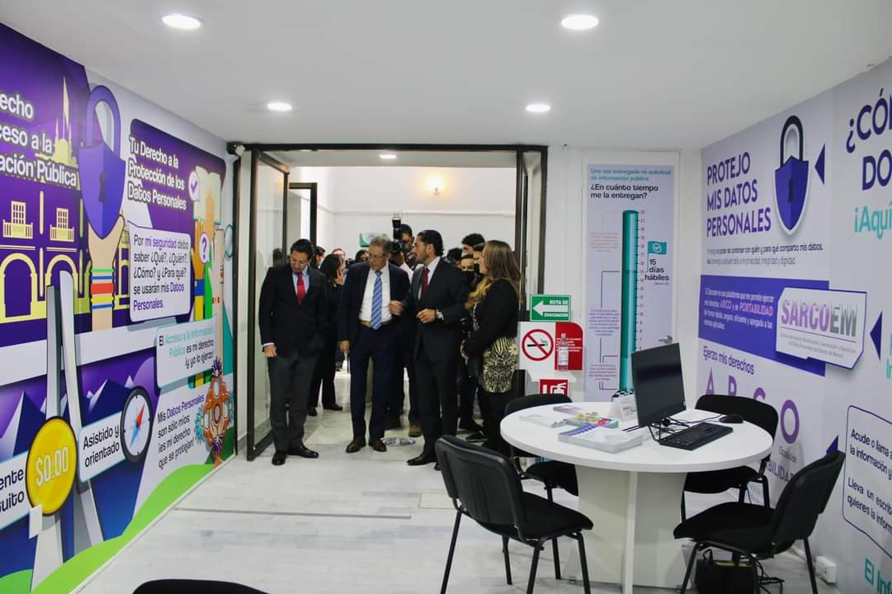
DIMENSIÓN 4
EJEMPLOS DENTRO DEL INFOEM
De manera física ante la Unidad de Transparencia u oficinas designadas para ello; En el Infoem además de las Instalaciones de la Unidad de Transparencia dentro del propio Instituto, se cuenta con el “Módulo de Atención Ciudadana Toluca”, ubicado en las instalaciones del Centro de Servicios Administrativos “Miguel Hidalgo y Costilla”, con equipo y personal capacitado para brindar orientación y asesoría a los particulares.
UNIDAD DE TRANSPARENCIA

Slide 6
DIMENSIÓN 4
EJEMPLOS DENTRO DEL INFOEM
Correo electrónico; La Unidad de Transparencia del Infoem, cuenta con las cuentas de correo cat@infoem.org.mx y saimex@infoem.org.mx , mediante los cuales se reciben solicitudes de acceso a la información, dándoles el trámite establecido en la Ley de Transparencia Local. (Municipios cuentan con correo electrónico Institucional proporcionado por el Infoem)
Vía Telefónica: El Infoem cuenta con el Centro de Atención Telefónica (CAT), mediante el cual se orienta y asesora a los particulares, sobre solicitudes de acceso a la información pública, así como las línea telefónica 7222261980, extensiones 521, 522 y 523.
Verbalmente: Ante las instalaciones designadas a la Unidad de Transparencia, en el domicilio ubicado en Calle de Pino Suárez sin número, actualmente Carretera Toluca-Ixtapan #111. Colonia la Michoacana; Metepec Estado de México, C.P. 52166 y el “Módulo de Atención Ciudadana Toluca”.
Nota: Lo anterior de conformidad a lo establecido en el artículo 152 de la Ley de Transparencia Local.
UNIDAD DE TRANSPARENCIA

Slide 7
DIMENSIÓN 4
ACTORES INVOLUCRADOS
Titular de Unidad de Transparencia: Debe depender directamente del Titular del Sujeto Obligado (Art. 24, fracc. II, de la Ley de Transparencia Local)
Servidores Públicos Habilitados: Designados por el Titular del Sujeto Obligado a propuesta del responsable de la Unidad de Transparencia, mismos que tendrán dentro de sus funciones las de localizar la información que le solicite la Unidad de Transparencia, apoyar a la Unidad de Transparencia en lo que solicite para el cumplimiento de sus funciones, etc. (Artículos 58 y 59 de la Ley de Transparencia Local).
Ciudadanos.
UNIDAD DE TRANSPARENCIA

